Slide 1
Agenda
Lokaal Overleg Kinderopvang Gent
7 december 2021
De audio van de vergadering zal worden opgenomen om het verslag nadien te kunnen opmaken.
9u00 Inleiding
9u05 Project Matchmakers (door An Coninx)
9u15 Personeelstekort Kinderopvang en Corona updates
10u30 Rapport dekkingsgraad 2021
10u50 Updates over inclusie
10u55 Variapunten, vragen, suggesties

Slide 2
1. Matchmakers
Toelichting door An Coninx

Slide 3
MATCHMAKING IN DE GENTSE KINDEROPVANG
Onderwijscentrum Gent

Slide 4
BELEIDSKADER
Beleidsprioriteit op kruispunt van onderwijs en werk
OCG coördineert, nauwe samenwerking met DW
Doelstelling: brug slaan tussen onderwijs en arbeidsmarkt door:
Drempels wegwerken op het snijvlak onderwijs/arbeidsmarkt
Betere verbinding tussen school en werkgevers
Opzetten en versterken van netwerken

Slide 5
OPERATIONEEL KADER
Nulmeting:
Bij alle Gentse scholen met aanbod arbeidsmarkt -en/of dubbele finaliteit
Zicht krijgen op stand van zaken, prioriteiten, visie hybride leren en studieloopbaanoriëntering
⇨ Aanpak op 2 sporen

Slide 6
AANPAK OP 2 SPOREN
SCHOOL-SPECIFIEKE TRAJECTEN
Trajecten met individuele scholen rond specifieke prioriteiten en noden
Volledig vraag-gestuurd
Stand van zaken: opstart in 6 scholen: verschillende onderwijssystemen, netoverschrijdend
SCHOOL-OVERSCHRIJDENDE TRAJECTEN
Rond gedeelde thema’s en behoeften
Gericht naar meerdere scholen tegelijkertijd
Deels vraag-gestuurd, deels aanbod-gestuurd
MM IN DE KO

Slide 7
MATCHMAKERS IN DE GENTSE KINDEROPVANG
Kans om lokale vertaalslag te maken van Vlaamse dialoogtafels kinderopvang-onderwijs
Lokale aanknopingspunten en wegen zoeken om bovenlokale mismatch onderwijs-arbeidsmarkt te ondervangen
Kwantitative mismatch: problematisch tekort aan kandidaten, tientallen vacatures geraken niet ingevuld
Kwalitatieve mismatch: grote kloof tussen in de onderwijscontext aangeleerde competenties en in de praktijk (aan contextfactoren onderhevige) verwachte competenties
In gedeelde verantwoordelijkheid (onderwijs en werkveld) evenwicht vinden tussen:
Kwaliteit-kwaliteit-kwaliteit
Kansen-kansen-kansen
MM IN DE KO

Slide 8
MATCHMAKERS IN DE GENTSE KINDEROPVANG
WERVEN:
Kwaliteitsvolle leerervaringen op de werkplek
Maximaliseren van de oefen- en leerkansen van leerlingen tijdens stages
Stagebegeleiding i.f.v. leerwinst
Zowel aantal stagemogelijkheden als kwaliteit
Realistische jobperspectieven aanreiken op scharniermomenten
Afgestemde inhouden
Benutten van de in leerplannen beschikbare bewegingsvrijheid om maximale aansluiting te vinden tussen wat onderwijs aflevert en verwachtingen werkveld

Slide 9
STAND VAN ZAKEN
9 Gentse scholen met een aanbod dat leidt naar de kinderopvang:
Gewoon secundair, deeltijds, volwassenenonderwijs
Voltijdse trajecten en duaal
Start traject via onderwijsgroep (april 2021)
→ Projectplan
Een efficiënte organisatie van sterk omkaderde stages met maximale leer- en oefenkansen voor leerlingen en cursisten.
Een vereenvoudiging van de stagebegeleiding, zowel voor scholen als voor stageplaatsen
Het expliciteren en verhelderen van verwachtingen (t.a.v. stageplek en school)
Het creëren van een gedeelde taal

Slide 10
AFSTEMMING STAGEBEGELEIDINGSDOCUMENTEN
Werkwijze, principes en structuur werd goedgekeurd door de onderwijsgroep
Prioriteit voor 7e BSO begeleider in de kinderopvang (owv modernisering secundair onderwijs)
Timing:
Pilootfase schooljaar 2022-2023
Implementatie vanaf schooljaar 2023-2024

Slide 11
VRAGEN VOOR HET LOK
Algemeen opmerkingen en suggesties?
Op welke manier wensen jullie op de hoogte te worden gehouden?
Hoe zien jullie de betrokkenheid van het werkveld tijdens het ontwikkelproces?
Wie?
Op welke manier? (2 scenario’s)

Slide 12
2. Personeelstekort Kinderopvang en Corona updates
-Stavaza huidige personeelsdruk in de Kinderopvang
(rondvraag partners + toelichting Lieve DB over stedelijke locaties)
- Voorstel actiewerkgroep (zie volgende slides)
Opmerkingen voorzitter (timing, huidig Vlaams kabinet houdt been stijf)
- Corona updates (testlijn en boosterprik voorrang)

Slide 13
Voorstel plan van aanpak
Visuele verbindingstool: we zouden voorstellen dat alle medewerkers in de kinderopvang een zwarte band dragen. Deze band kan makkelijk zelf gemaakt worden van bvb een stuk stof.
Verder zouden we een A4 (pdf) ter beschikking stellen aan iedereen die kan gebruikt worden voor de communicatie naar de ouders, pers, enz… De A4 zou dan kort en bondig onze strijdpunten beschrijven die we hieronder opsommen.
Doordat iedereen zelf voor een band kan zorgen en een pdf makkelijk te verspreiden is via email, kunnen we snel werken/tot actie overgaan.
Er was vrij snel consensus over de slagzin #9isteveel. Omdat de vlag echter de lading niet dekt en omdat we op zoek waren naar een positieve boodschap, dachten we dat het een goed idee zou kunnen zijn om te focussen op het belang van de eerste 1000 dagen van een kind. Professor Michel Vandenbroeck: "We weten dat die eerste levensjaren een zeer grote invloed hebben op de rest van de ontwikkeling van kinderen. Dat heeft bij baby's te maken met het juist interpreteren van signalen, het fysiek en emotioneel nabij zijn bij kinderen en naar mate ze ouder worden bij de peuters gaat het over het uitdagen en hen feedback te geven.”
We vinden dat er momenteel te weinig erkenning en middelen zijn voor die eerste 1000 dagen. We kunnen daar dan ook een slagzin of slogan aan koppelen. Enkele ideeën die spelen met het Gentse woord voor 1000 (duust): Mega Duust, Dearste Duust, Dieste duust zitten nie just, enz… Meer en andere suggesties altijd welkom 😊

Slide 14
Hieronder dan onze strijdpunten die op de pdf zouden komen:
· We willen een degelijke vooropleiding met een diversiteit in profielen. Het werken met pedagogische bachelors is een eerste goede stap, maar dit moet verder uitgebouwd worden.
· We vragen een betere verloning voor elke medewerker in de kinderopvang.
· We willen een lagere begeleider / kind ratio naar analogie met andere landen. In België is dit momenteel 9, in Griekenland en Finland: 4 in Frankrijk, Polen Zweden, Denemarken: 5 en in Groot-Brittannië en Nederland: 3
· Kinderopvang moet uitgebouwd worden als basisvoorziening. We willen een degelijke subsidiëring per kindplaats die kwalitatieve en toegankelijk kinderopvang mogelijk maakt. Hierbij moet rekening gehouden worden met de realistische vraag naar opvang.
· We willen meer kindvrije uren om te zorgen dat medewerkers permanent kunnen bijgevormd worden. Een goed vormingsbeleid is noodzakelijk.
· We vragen een integrale blik op het jonge kind en een betere samenwerking tussen sectoren, het project Doorgaande Lijn waar kinderopvang en onderwijs nauw samenwerken is een goede eerste stap.

Slide 15
Corona updates:
1/ Rechtstreekse inboeking van testen:
Er is een aparte lijn gemaakt in een proefproject waarbij we rechtstreeks mensen van DIKO en onderwijs kunnen inboeken.
Dit wordt nu ook uitgerold voor alle kinderopvangmedewerkers in Gent. Centraal zullen jullie nu zelf testen kunnen inboeken op een aparte lijn in Sint Lukas. Dit geldt enkel voor personeel op de werkvloer die een HR contact hadden.
Er zal eerstdaags een nummer gecommuniceerd worden dat jullie kunnen bellen om de test in te boeken.
Dit gaat nu om een test op dag 5 voor gevaccineerden, maar kan ook dag 4 zijn (zie uitleg hieronder)
(Voor niet-gevaccineerden is dit nog steeds dag 1 en dag 7)
Testen moet momenteel tussen dag 3 en dag 6. De speling zit dus op dag 4 of 5. Dag 5 wordt aanbevolen door huisartsen en Sciensano.
Er is een mogelijkheid om uit quarantaine te gaan om terug te keren op de werkvloer vanaf Dag 4. Als je van die uitzondering gebruik wil maken, dan moet je vanaf dag 4 en tot je de uitslag hebt van je PCR-test, een zelftest doen.
Hoeveel zelftesten je doet, hangt af van de dag van je PCR-test:
Doe je een PCR-test op dag 4? Dan zelftest je ’s morgens, je gaat werken, je doet je PCR-test in de loop van de dag. Krijg je het resultaat diezelfde dag en is het negatief: je bent clear. Als je je resultaat pas de volgende dag ontvangt, doe je op dag 5 ook een zelftest om naar je werk te gaan, tot je het PCR-resultaat kent.
Doe je een PCR-test op dag 5? Dan zelftest je op dag 4 voor je naar je werk gaat. Je zelftest op dag 5 voor je naar je werk gaat, je doet je PCR-test. Werkwijze idem als hierboven.
Dus je zou moeten zelftesten tot je de uitslag kent van je PCR-test.
Mail hierover volgt nog!
Notes:
Vraag naar partners: Is dit haalbaar om uit te rollen? Hoe laten jullie nu de testcodes aanmaken? Hoe bepalen jullie wat dag 5 is?

Slide 16
Corona updates:
2/ Voorrang bij boosterprikken:
Er zal een aparte lijn zijn voor alle medewerkers kinderopvang (0-3) in het Gentse volgens termijn vaccinaties.
Er wordt nu aan de uitwerking gewerkt.
We hebben een lijst nodig met namen van alle medewerkers opvang die de prik wensen, enkel zij krijgen een uitnodiging.
Organisatoren bezorgen Kinderopvangpunt de namen via dit emailadres: LokaalOverleg.Kinderopvang@stad.gent.
Daarna worden die medewerkers gemaild om vervroegd de boosterprik te krijgen.

Slide 17
3. Rapport dekkingsgraad 2021
Toelichting door Christophe Dewulf

Slide 18
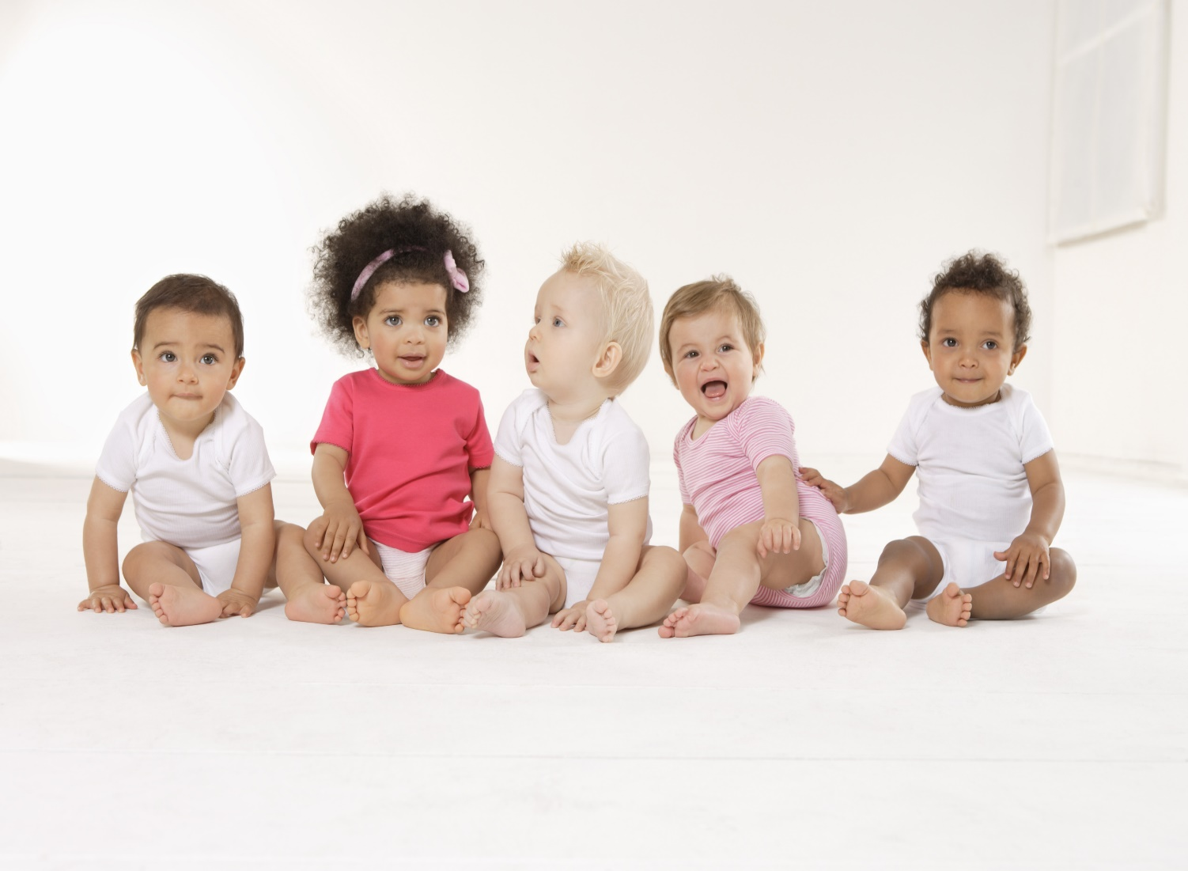
Rapport kinderopvang Gent (april) 2021
Toelichting LOK
7/12/2021

Slide 19
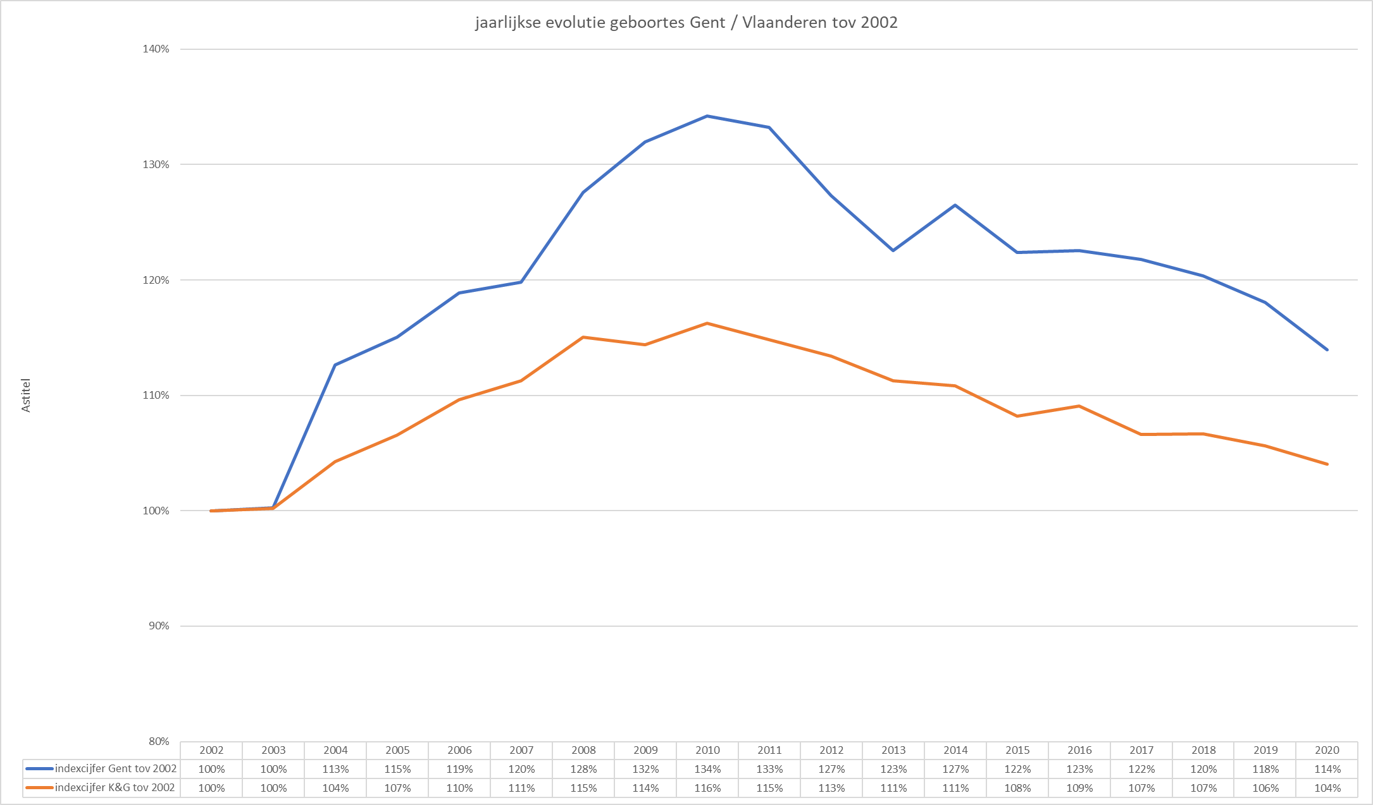
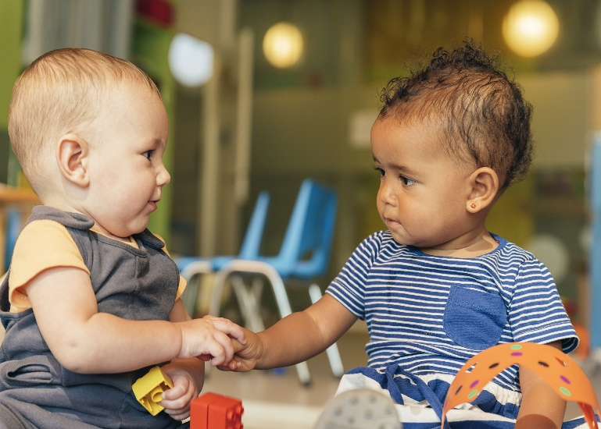
Populatie = kinderen van 0 tem 2 jaar = vraagzijde
Aantal geboortes (2.974 in Gent in 2020)
Dalende trend
Procentueel grotere aangroei dan Vlaanderen, maar sterkere daling
Aantal 0-2 jarigen
Dalend (logisch met dalend aantal geboortes)
8.656 kinderen van 0 tem 2 jaar
Prognose statistiek Vlaanderen: dalend tot 2033
Verschillen tussen de wijken

Slide 20
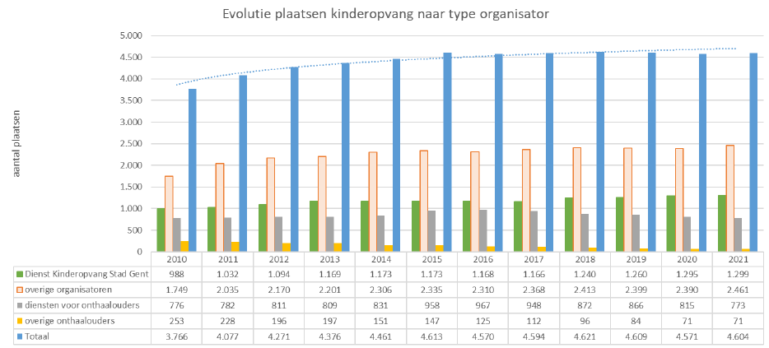
Opvangplaatsen = aanbodzijde
Aantal opvangplaatsen
+33 tov vorig jaar = 4.604 plaatsen
Ook hier verschillen tussen wijken
Stijgers en dalers (Nieuw Gent +33 en Watersportbaan -23)
Starters (5) en stoppers (11 –vooral OO), en verhuis
Evolutie: stabiel

Slide 21
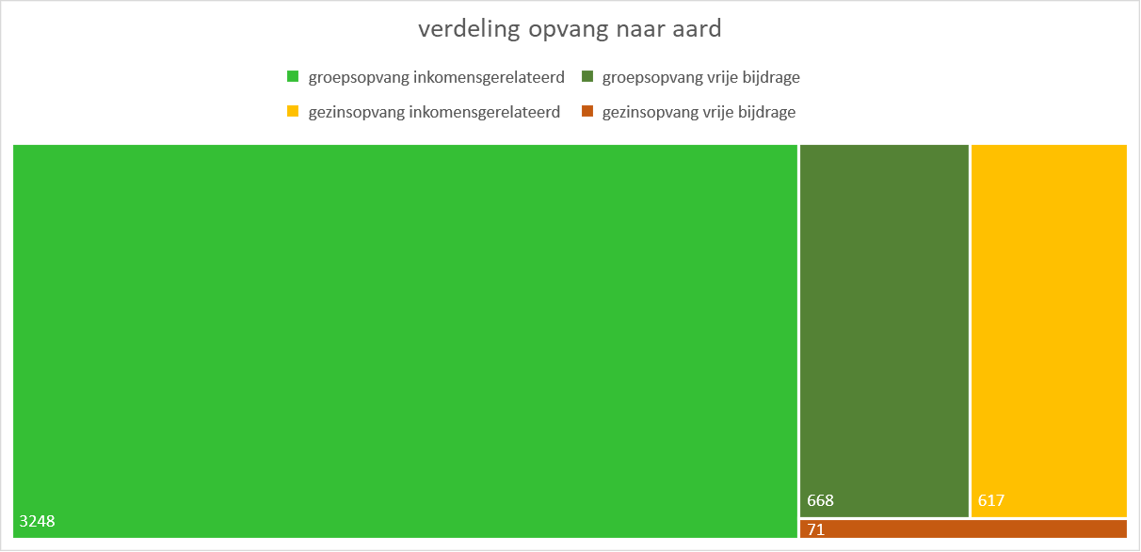

Slide 22
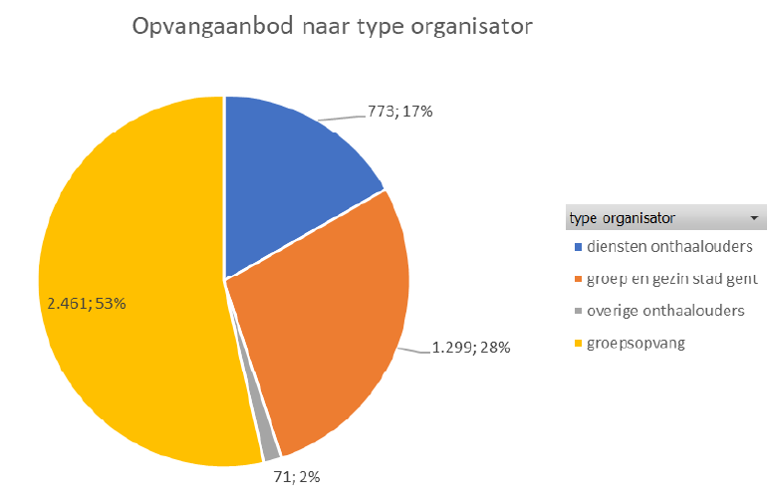
Partena Gezinszorg (508 pl)
I-mens (381 pl)
Vzw Elfenbankje (325 pl)
Vlaamse Kinderopvang (184 pl)
Universiteit Gent (134 pl)
De Biotoop (128 pl)
samen ongeveer 50% van het private aanbod.

Slide 23
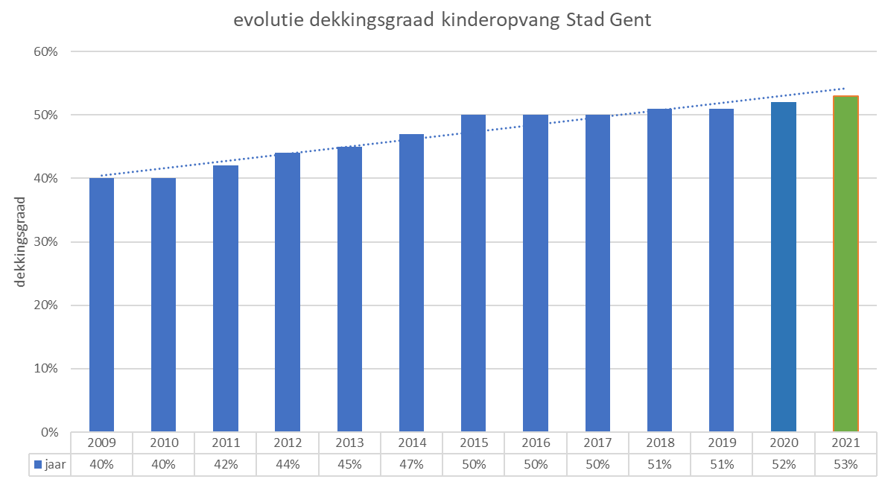
Dekkingsgraad = aanbodzijde tov vraagzijde
= aantal plaatsen per 100 kinderen
Barcelonanorm: 33%
Kind en Gezin, opvang in steden: 74% (niet als streefdoel op zich, wel in toepassing van benodigd aantal plaatsen – zie verder)
Stad Gent: 53%
Dalende vraagzijde
(licht) stijgende aanbodzijde

Slide 24
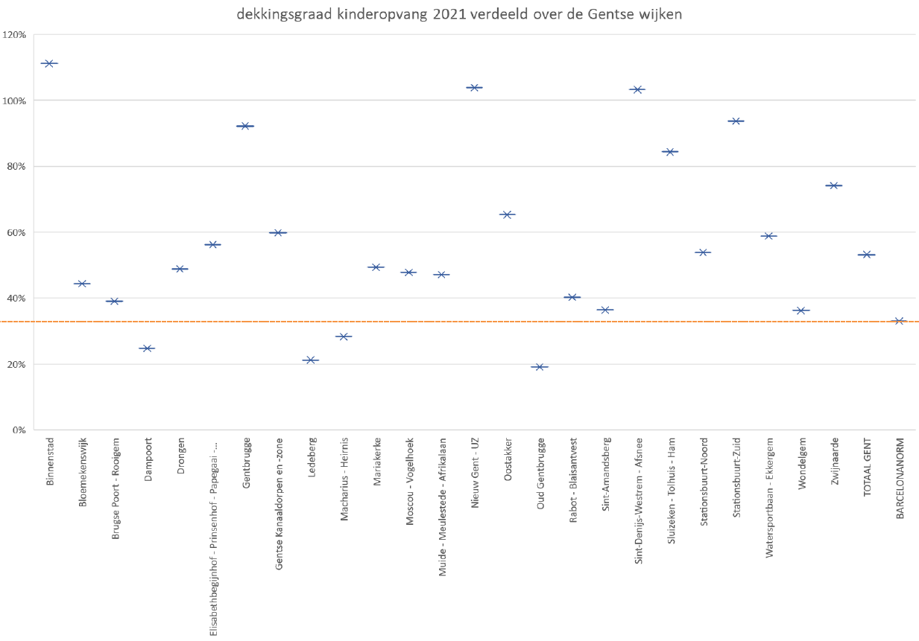
Opm: dossier in uitvoering: zie volgende dia
=> Binnenstad (-18) blijft groen

Slide 25
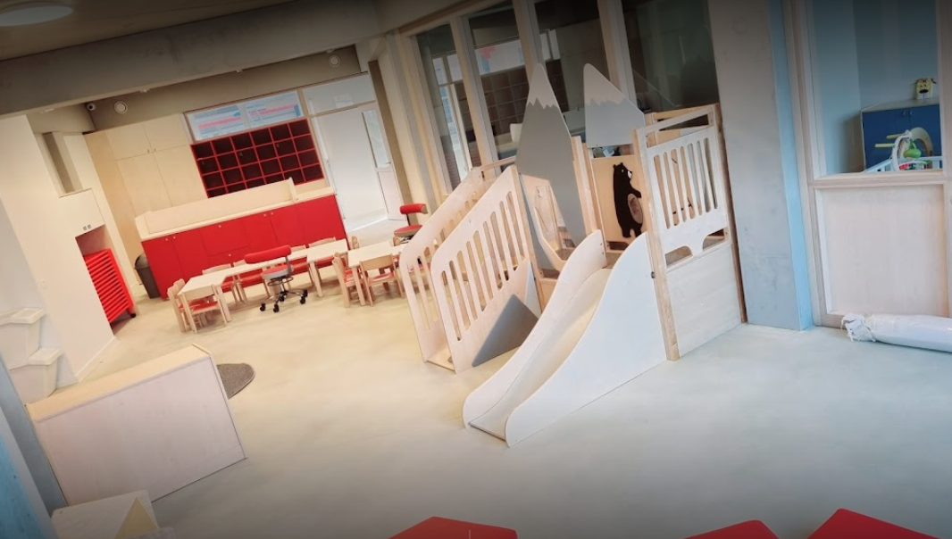
Dossiers in uitvoering
Wijk Dampoort
KDV De Regenboog + 18 plaatsen vanaf sept 2021
KDV Wolterslaan + Heilig Hart (Partena) + min. 56 plaatsen vanaf mei 2022
KDV De Vlieger (stad Gent) + 3 leefgroepen vanaf 2025 (1 leefgroep komt van Sleepstraat)
(DG 25% > 49%)
Wijk Oud-Gentbrugge
Konijn Rute + 30 plaatsen vanaf januari 2022
(DG 19% > 27%)
Wijk Ledeberg
KDV De Kereltjes (stad Gent)
+14 plaatsen vanaf februari 2024 (DG 21% > 25%)

Slide 26
Netwerkanalyse = geografisch zonder wijkgrenzen
Locatie kinderopvangpunten
Stedelijk
Niet-stedelijk
Capaciteit
Woonplaats kinderen <3 jaar (anoniem)
Netwerk = stratennet
Analyse: welke/hoeveel kinderen wonen binnen de 400m of 800m (via stratennet) van een kinderopvangpunt?
- hoeveel kinderen hebben toegang tot kinderopvang binnen afstand X
- pos: houdt geen rekening met wijkgrenzen (artificieel)
- neg: houdt ook geen rekening met capaciteit
- grote dekking, en zeker in de binnenstad. In de periferie hier en daar nog locaties die niet binnen
die afstand vallen
Analyse: welke/hoeveel kinderen wonen binnen de capaciteitsafstand (via stratennet) van een kinderopvangpunt?
- veel realistischer beeld, maar daarom niet die kinderen die naar de opvang gaan (blijft theoretische oefening)
- leunt veel dichter aan bij de 53% dekkingsgraad stadsbreed

Slide 27
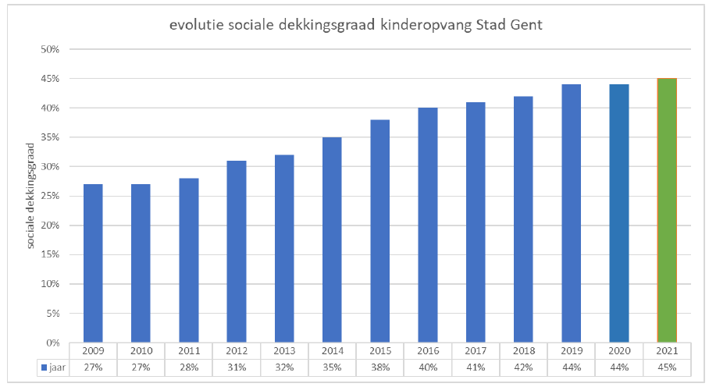
Sociale dekkingsgraad = aanbodzijde (enkel inkomens-
Gerelateerde plaatsen) tov vraagzijde
Indicatie van de toegankelijkheid van de kinderopvang
Stad Gent: 45%
8/25 wijken onder de barcelonanorm van 33%,
met vooral Oud-Gentbrugge (10%),
Ledeberg (14%) en Moscou (28%) grenzend aan elkaar!

Slide 28
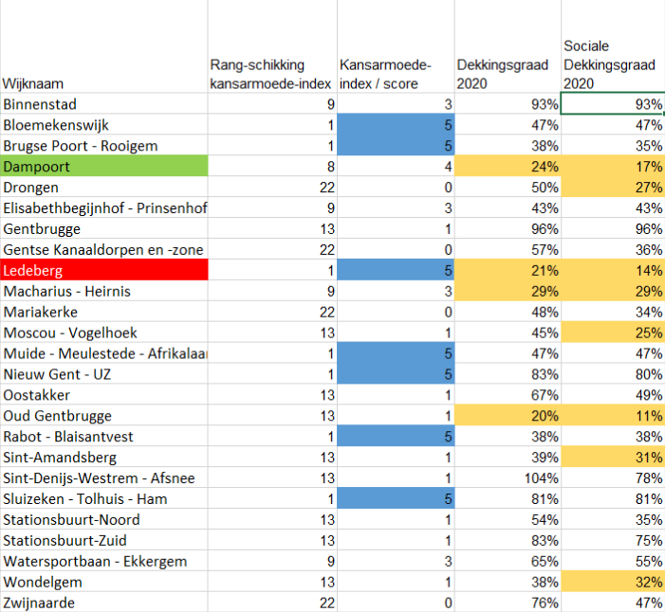
Kansarmoede-indicatoren = wijkscore
Dekkingsgraad kinderopvang
Sociale dekkingsgraad
Kansarmoede-indicatoren per wijk
(tov gemiddelde van Gent)
Werkloosheidsdruk
Gemiddeld netto inkomen per belastingsplichtige
Aantal rechthebbenden op een leefloon of equivalent
Percentage éénouder-gezinnen
Aandeel personen van buitenlandse afkomst
KI-score = 5
Dekkingsgraad < 33%
Soc dekkingsgraad < 33%

Slide 29
Berekening nodige aantal opvangplaatsen
Op basis van
het gemiddeld regelmatig gebruik van formele kinderopvang in Vlaanderen
het aantal kinderen dat van 1 opvangplaats gebruik maakt
74% van de 0-2 jarigen maakt regelmatig gebruik van formele kinderopvang
1 opvangplaats wordt gebruikt door 1,29 kinderen *
A | Aantal opvangplaatsen
B | 1,29 x A = theoretische aanbodzijde
C | Aantal 0-2 jarigen
D | 74% x C = theoretische vraagzijde
E | B – D = theoretisch aanbod tov theoretische vraag
F | E/1,29 = terug naar reële opvangplaatsen
*Voor 2020 is dit zelfs maar 1,13

Slide 30
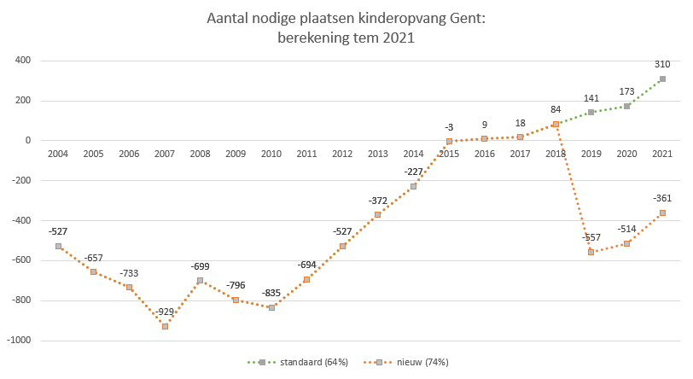
Tot 2018 stelde K&G dat 64% van de kinderen gebruik maakte van formele kinderopvang (groene lijn). Dit werd op basis van nieuw onderzoek opgetrokken naar 74%, wat de vraagzijde doet toenemen en dus ook het nodige aantal plaatsen.

Slide 31
aantal nodige plaatsen
- 361
- 1000 IKT
137 toegekende plaatsen meest recente uitbreidingsronde
58 plaatsen bijgecreëerd via prefinanciering Stad Gent
Vraag om tekort aan plaatsen weg te werken bij nieuwe uitbreidingsronde
Enkel T2A
Het volledige rapport wordt dra gepubliceerd op de website van stad Gent (link volgt)

Slide 32
4. Update van inclusiecoach
Toelichting door Christophe Dewulf/Hilde Schockaerts

Slide 33
4. Update van inclusiecoach
- Wie heeft structurele plaatsen voor Kinderen met een specifieke zorgbehoefte (KSZB)? Welke expertise hebben jullie? Met welke partners werken jullie samen in functie van inclusie? Wensen jullie meer toeleiding door KOP en inclusiecoach?
- Wie van de andere voorzieningen staat open voor de opvang van KSZB? Kennen jullie de procedure om individuele vergoeding voor de opvang van KSZB aan te vragen? Wensen jullie meer toeleiding van KSZB door KOP en inclusiecoach?
- Procedure aanvraag individuele vergoeding toelichten (link hier: https://www.opgroeien.be/node/1544).

Slide 34
5. Volgende LOK
> vrij 25 februari 15-17u
> vrij 20 mei 15-17u
Vragen, suggesties?

Slide 35
Dank voor jullie aanwezigheid! Tot in 2022!

